Slide 1

Agenda Brasil 2022:
Resolver os Desequilíbrios Macroeconômicos e a Disfuncionalidade Institucional do Regime de Política Macroeconômica no Brasil
José Luis Oreiro
Professor do Departamento de Economia da Universidade de Brasília
Pesquisador Nível IB do CNPq.

Slide 2
Desequilíbrios Macroeconômicos
Inflação sistematicamente acima do centro da meta de inflação para o período 2003-2017
Taxa de juros sistematicamente acima da taxa de juros de equilíbrio (= a taxa de juros internacional mais o prêmio de risco país).
Salários crescendo acima da produtividade do trabalho.
Esmagamento de lucros (redução da ROE das empresas não financeiras de capital aberto e fechado a partir de 2010).
Sobrevalorização crônica da taxa de câmbio (causa principal da desindustrialização)

Slide 5
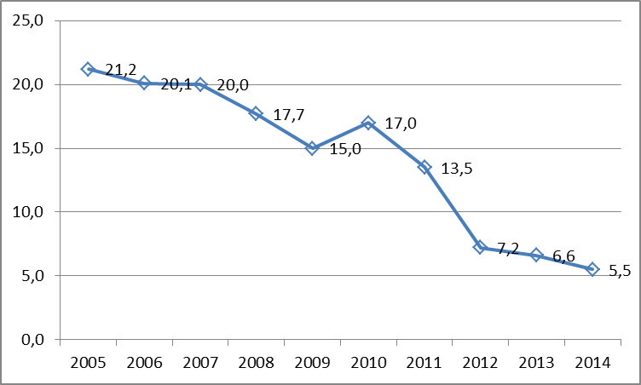
Retorno sobre patrimônio líquido (ROE) das cias abertas - % (CEMEC, 2015)

Slide 6
Fonte : IPEADATA, Elaboração própria

Slide 7
Agenda Brasil para 2022
Objetivos
Metas intermediárias
Metas operacionais
Reformas institucionais
Desindexação financeira
Reforma tributária e regras fiscais
Instrumentos de politica
Politica de salário mínimo

Slide 8
Agenda Brasil 2022: objetivos
Crescimento econômico sustentável: cerca de 3,0% a.a para o PIB e 2,2% a.a para o PIB per-capita.
Manutenção da uma taxa de inflação baixa: meta de 4,0% a.a.
Inclusão financeira com redução da pobreza e melhoria “sustentável” na distribuição de renda

Slide 9
Agenda Brasil 2022: metas intermediárias
Equilíbrio externo: pequeno superávit em conta corrente do balanço de pagamentos
Estabilização da dívida publica/PIB a médio prazo
Aumento na participação da indústria de transformação no PIB (para cerca de 14%)
Eliminação da miséria absoluta
Melhoria gradual no índice de Gini

Slide 10
Agenda Brasil 2022: metas operacionais
Taxa de câmbio de equilíbrio industrial (viabiliza exportações de bens de maior valor agregado no estado da artes da tecnologia).
  Em torno de R$ 3,80 e R$ 4,00
Taxa de juros real de equilíbrio em torno de 3,7% a.a.
Superávit primário requerido para estabilizar/reduzir a dívida pública/PIB de 0,5% do PIB
  estimativas feitas com crescimento do PIB de 3,0% a.a , taxa juros real de 3,68%
  Gastos com bolsa família de, no mínimo, 0,5% do PIB

Slide 11
Instrumentos de politica: taxa de câmbio
Regulação macro prudencial: introdução de um depósito compulsório não remunerado de 30% pelo prazo de um ano sobre toda a entrada de capitais na economia brasileira, inclusive o Investimento Externo Direto.
Manutenção de reservas cambiais em níveis elevados como instrumento de redução da vulnerabilidade externa.
Desvalorização gradual da taxa de câmbio em direção a taxa de cambio de equilíbrio industrial.
  Introdução de um regime de bandas cambiais deslizantes (desvalorização pré-programada do “teto” e do “piso” da banda) para permitir uma transição gradual para uma taxa de câmbio competitiva.
  Prazo de convergência: 2 a 3 anos.

Slide 12
Instrumentos de politica: taxa de juros
Mudança no horizonte da meta de inflação para 2 anos
Remoção da indexação financeira: melhoria nos canais de transmissão da politica monetária e fim de efeito-contágio
Redução da volatilidade da taxa de câmbio devido ao sistema de bandas cambiais.

Slide 13
Instrumentos de politica: política fiscal
Ajuste fiscal de emergência: CPMF (1,3% do PIB a.a. por 5 anos)
Reintrodução de Imposto de Renda sobre lucros e dividendos distribuídos com alíquotas equivalentes ao do IRPF, redução do IRPJ sobre o lucro corporativo antes dos impostos.
  Incentivar as empresas a aumentar o coeficiente de retenção de lucros: importante para aumentar a taxa de poupança doméstica.
  Aumentar a progressividade da tributação no Brasil.
  Aumento marginal na receita com o IRPJ: Entre 0,2% e 0,3% do PIB
Meta de superávit primário de 0,5% do PIB a ser alcançada num prazo de três 3 anos
Criação de um Fundo Constitucional para o Financiamento de Infraestrutura e Reaparelhamento das Forças Armadas, financiado pelo aumento da alíquota sobre a exploração de minérios, principalmente o minério de Ferro.
  Fundos Constitucionais estão livres da DRU: funding regular permite a continuidade dos projetos de infraestrutura e de defesa nacional.
  O Brasil possui graves deficiências de infraestrutura que aumentam o “custo Brasil”, reduzindo a competitividade externa da indústria de transformação.
  O mundo pós-Trump é um lugar bem mais inseguro. Não podemos mais contar com o “guarda chuvas” militar dos Estados Unidos para garantir nossa soberania. O Brasil precisa estar preparado militarmente para defender seus interesses na Arena Internacional.
    “Si vis pacem, para bellum”
    “Se queres a Paz, prepara-te para a Guerra” (Publius Flavius Vegetius Renatus, século IV)

Slide 14
Instrumentos de politica: política salarial
Nova regra para salário mínimo: meta de inflação + média móvel do crescimento do PIB per capita nos últimos 5 anos
  Reduz a inércia inflacionária ao atrelar o aumento do salário mínimo a meta de inflação, ao invés da inflação passada
  No médio e longo-prazo o salário mínimo irá crescer a uma taxa igual a do crescimento da produtividade do trabalho (regra de ouro da política salarial).

Slide 15
Reformas institucionais
Fim da indexação financeira: processo gradual já que mudança na composição da divida pública impõe um custo para o Tesouro.
  Troca de títulos indexados a selic por títulos pré-fixados ou indexados a índice de preços.
Mudança gradual das operações compromissadas por depósito voluntário remunerado do BCB (não negociável no mercado).
Redução gradual dos depósitos compulsórios
Reforma tributária: aumento da progressividade da carga tributária e instituição de um IVA em substituição ao ICMS atual.

Slide 16
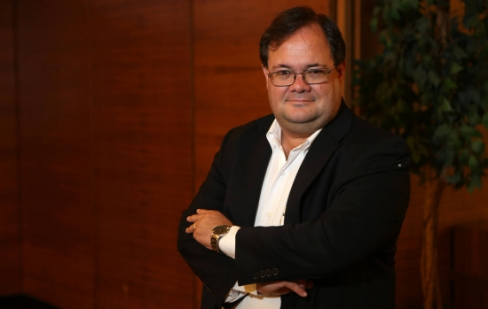
Contato
E-mail:
  joreirocosta@yahoo.com.br.
Web-Site
  www.joseluisoreiro.com.br.
Blog:
  www.jlcoreiro.wordpress.com.

